Slide 1
Марина Цветаева
26 сентября 1892- 31 августа 1941
Жизнь и творчество поэта
В молчанье твоего ухода
Упрек невысказанный есть.
Б. Пастернак.
Презентацию подготовила
Латунина А.Л.,
учитель русского языка и литературы
МОУ «Средняя школа № 46»
г. Петрозаводска

Slide 2
Цели урока
Познакомиться с биографией Марины Цветаевой
Развить представление о поэзии Марины Цветаевой
Выявить особенности лирической героини стихотворений

Slide 3
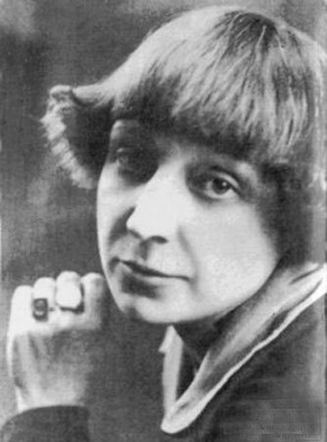
Мари́на Ива́новна Цвета́ева (26 сентября (8 октября) 1892, Москва, Российская империя — 31 августа 1941, Елабуга, СССР) — русская поэтесса, прозаик, переводчик, один из крупнейших русских поэтов XX века.

Slide 4
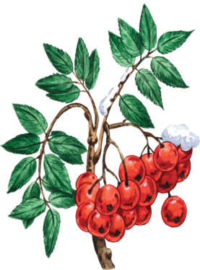
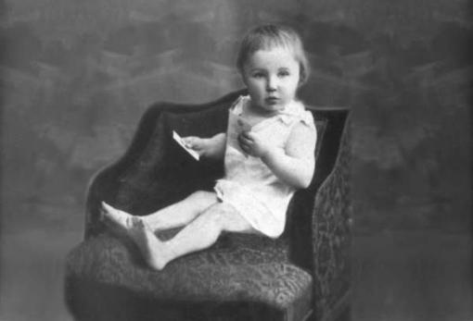
Марина Цветаева родилась 26 сентября (8 октября) 1892 года в Москве, в день, когда православная церковь празднует память евангелиста Иоанна Богослова. Это совпадение нашло отражение в нескольких стихотворениях поэта.
Красною кистью
Рябина зажглась.
Падали листья,
Я родилась.
Спорили сотни
Колоколов.
День был субботний:
Иоанн Богослов.
Мне и доныне хочется грызть
Жаркой рябины горькую кисть.

Slide 5
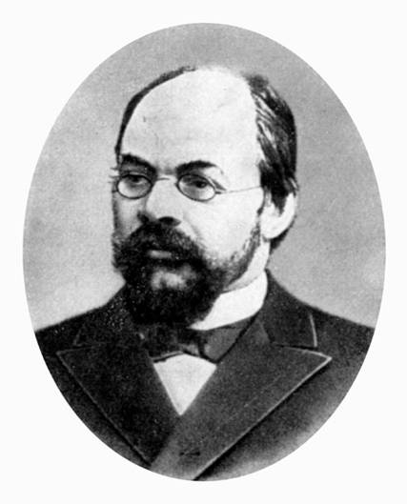
Её отец, Иван Владимирович, - профессор Московского университета, известный филолог и искусствовед; стал в дальнейшем директором Румянцевского музея и основателем Музея изящных искусств (ныне музей изобразительных искусств им. Пушкина).

Slide 6
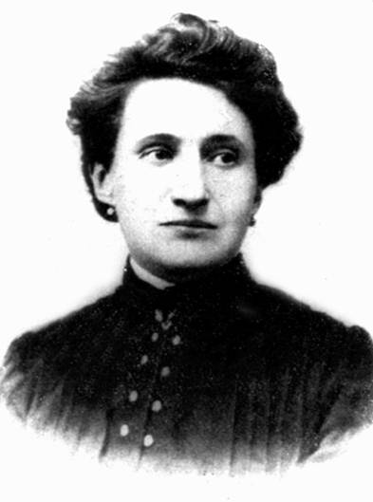
Мать, Мария Александровна Мейн (по происхождению — из обрусевшей польско-немецкой семьи), была пианисткой, ученицей Антона Рубинштейна.
Огромное влияние на Марину, на формирование её характера оказывала мать. Она мечтала видеть дочь музыкантом.

Slide 7
И.В.Цветаев
М.А.Цветаева (Мейн)
Семья Цветаевых

Slide 8
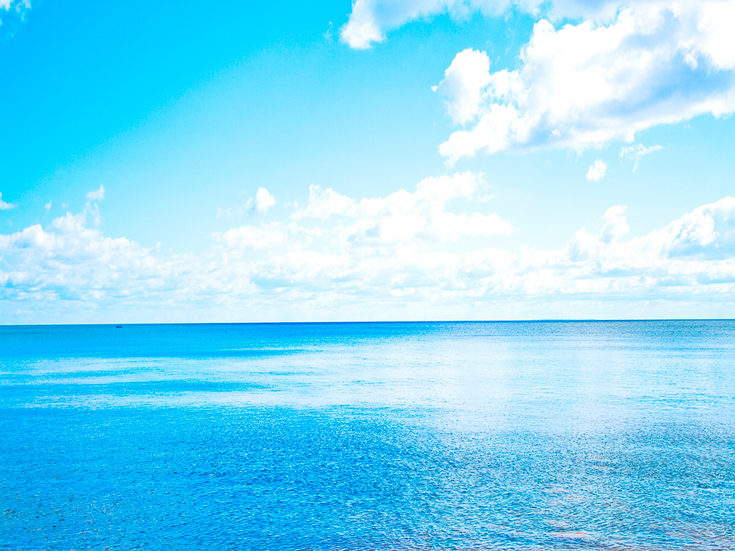
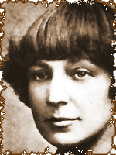
Кто создан из камня, кто создан из глины,-
А я серебрюсь и сверкаю!
Мне дело- измена,
Мне имя- Марина,
Я- бренная пена морская.

Slide 9
Душа и имя
Пока огнями смеётся бал,
Душа не уснёт в покое
Но имя Бог мне иное дал :
Морское оно, морское!...
Поёт огнями манящий зал,
Поёт и зовёт, сверкая.
Но душу Бог мне дал:
Морская она, морская!

Slide 10
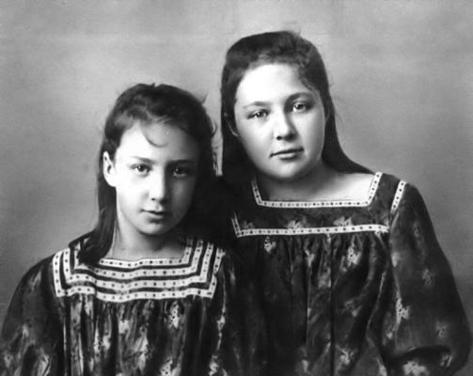
Анастасия (слева) и Марина Цветаевы. Ялта, 1905.
После смерти матери от чахотки в 1906 году Марина с сестрой Анастасией остались на попечении отца.
…Всё бледней лазурный остров-детство,
Мы одни на палубе стоим.
Видно, грусть оставила в наследство
Ты, о мама, девочкам своим!

Slide 11
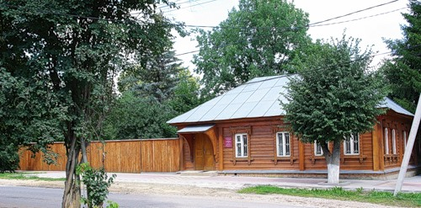
Детские годы Цветаевой прошли в Москве и в Тарусе. Из-за болезни матери она подолгу жила в Италии, Швейцарии и Германии.
«Дом Тьо» был куплен в 1899 г. дедом М.Цветаевой по материнской линии А.Д. Мейном. После его смерти в доме прожила последние 20 лет своей жизни его вторая жена, которую малолетние Марина и Ася прозвали «Тьо». Тьо от "тёти", так как не родная бабушка велела звать её тётя. Прозвище «Тьо» перешло и на дом. В этом доме Марина и Анастасия Цветаевы жили во время зимних приездов в Тарусу в 1907-1910 гг.

Slide 12
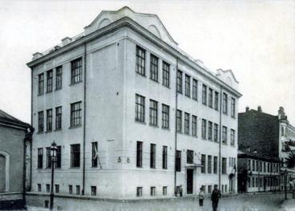
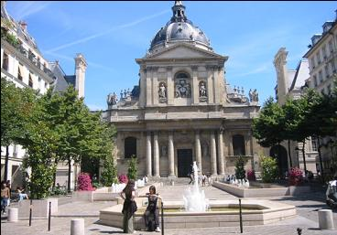
Начальное образование Марина Ивановна получила в Москве, в частной женской гимназии М. Т. Брюхоненко.
Продолжила его в пансионах Лозанны (Швейцария) и Фрайбурга (Германия). В шестнадцать лет предприняла поездку в Париж, чтобы прослушать в Сорбонне краткий курс лекций о старофранцузской литературе.

Slide 13
В 1910 году Марина опубликовала (в типографии А. А. Левенсона) на свои собственные деньги первый сборник стихов — «Вечерний альбом». (Сборник посвящён памяти Марии Башкирцевой, что подчёркивает его «дневниковую» направленность).
«Эта книга – не только милая книга девических признаний, но и книга прекрасных стихотворений»
Н. Гумилёв

Slide 14
Май, 1913... Стихотворение- предсказание
Моим стихам, написанным так рано,
Что и не знала я, что я- поэт,
Сорвавшимся, как брызги из фонтана,
Как искры из ракет,
Ворвавшимся, как маленькие черти,
В святилище, где сон и фимиам,
Моим стихам о юности и смерти,
-Нечитанным стихам!-
Разбросанным в пыли по магазинам
(Где их никто не брал и не берет!),
Моим стихам, как драгоценным винам,
Настанет свой черед.

Slide 15
За «Вечерним альбомом» двумя годами позже последовал второй сборник — «Волшебный фонарь».
В 1913 году выходит третий сборник — «Из двух книг».
На раннее творчество Цветаевой значительное влияние оказали Николай Некрасов, Валерий Брюсов и Максимилиан Волошин (поэтесса гостила в доме Волошина в Коктебеле в 1911, 1913, 1915 и 1917 годах).

Slide 16
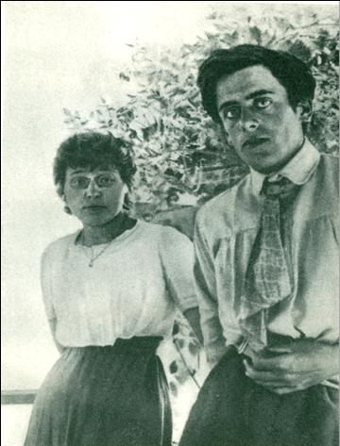
В 1911 году Цветаева познакомилась со своим будущим мужем Сергеем Эфроном.
Я с вызовом ношу его кольцо
Да, в вечности жена, не на бумаге!-
Чрезмерно узкое его лицо
Подобно шпаге…
Безмолвен рот его, углами вниз,
Мучительно-великолепны брови.
В его лице трагически слились
Две древних крови
…В его лице я рыцарству верна,
Всем тем, кто жил и умирал без страху! -
Такие - в роковые времена -
Слагают стансы- и идут на плаху.
3 июня 1914

Slide 17
«Только при нём я могу жить так,
как живу: совершенно свободно»
М.Цветаева
С.Эфрон
М.Цветаева
Марина и Сергей после встречи в Коктебеле 1914г.

Slide 18
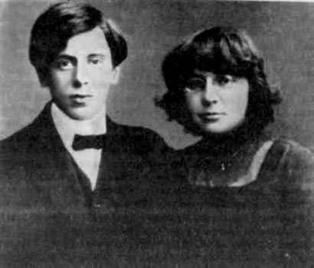
Замуж Марина Цветаева вышла в январе 1912 года. Их семейная жизнь, в которую они вошли совсем юными (Марине исполнилось 19, Сергею на год меньше),сначала была безоблачной, но недолго. И эти первые 5-6 лет были, вероятно, самыми счастливыми по сравнению со всеми последующими годами. Посвящено это стихотворение мужу Марины- Сергею Эфрону.
Писала я на аспидной доске,
И на листочках вееров поблеклых,
И на речном, и на морском песке,
Коньками по льду и кольцом на стеклах,-
И на стволах, которым сотни зим…
И, наконец,- чтоб было всем известно!
Что ты любим, любим! любим! любим!-
Расписывалась- радугой небесной.

Slide 19
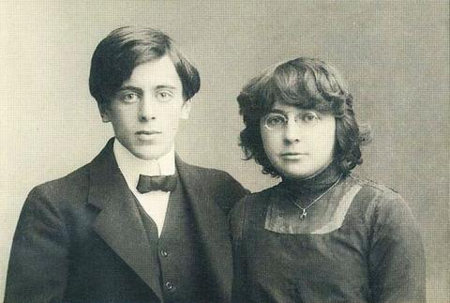
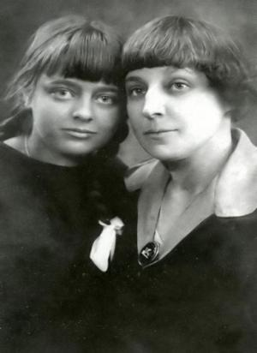
27 января 1912 года состоялось венчание Марины Цветаевой и Сергея Эфрона.
В этом же году у Марины и Сергея родилась дочь Ариадна (Аля).

Slide 20
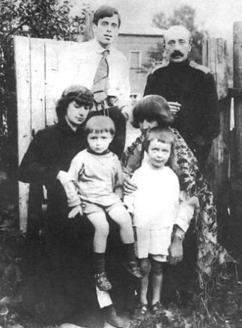
Летом 1916 года Цветаева приехала в город Александров, где жила её сестра Анастасия Цветаева с гражданским мужем Маврикием Минцем и сыном Андреем. В Александрове Цветаевой был написан цикл стихотворений («К Ахматовой», «Стихи о Москве» и др. стихотворения), а её пребывание в городе литературоведы позднее назвали «Александровским летом Марины Цветаевой».
Сёстры Цветаевы с детьми,
С. Эфрон, М. Минц (стоит справа). Александров, 1916 г.

Slide 21
Трагично, горестно звучат стихи, вызванные войной. Голос в защиту страдающего человека в стихах Цветаевой хорошо слышен. Бедствие народа- вот что пронзало ее душу.
Простите меня, мои горы!
Простите меня, мои реки!
Простите меня, мои нивы!
Простите меня, мои травы!
Мать крест надевала солдату,
Мать с сыном прощалась навеки…
И снова из сгорбленной хаты:
«Простите меня, мои реки!»
«Простите меня, мои горы!»

Slide 22
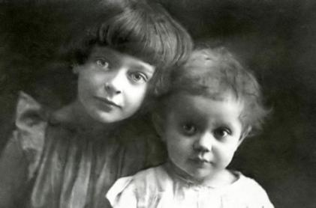
В 1917 году Цветаева родила дочь Ирину.
Ариадна (слева) и Ирина Эфрон. 1919 год
ОСЕНЬЮ 1919 ГОДА В САМОЕ ТЯЖЕЛОЕ, ГОЛОДНОЕ ВРЕМЯ Марина по совету знакомых отдала своих девочек в подмосковный приют, но вскоре забрала оттуда тяжело заболевшую Алю, а в феврале 20-го потеряла маленькую Иру, погибшую в приюте от голода и тоски.

Slide 23
Две руки, легко опущенные
На младенческую голову!
Были- по одной на каждую-
Две головки мне дарованы.
Но обеими- зажатыми-
Яростными- как могла!-
Старшую у тьмы выхватывая-
Младшей не уберегла.
Две руки- ласкать разглаживать
Нежные головки пышные.
Две руки- и вот одна из них
За ночь оказалась лишняя.
Светлая- на шейке тоненькой-
Одуванчик на стебле!
Мной еще совсем не понято,
Что дитя мое в земле.
1920

Slide 24
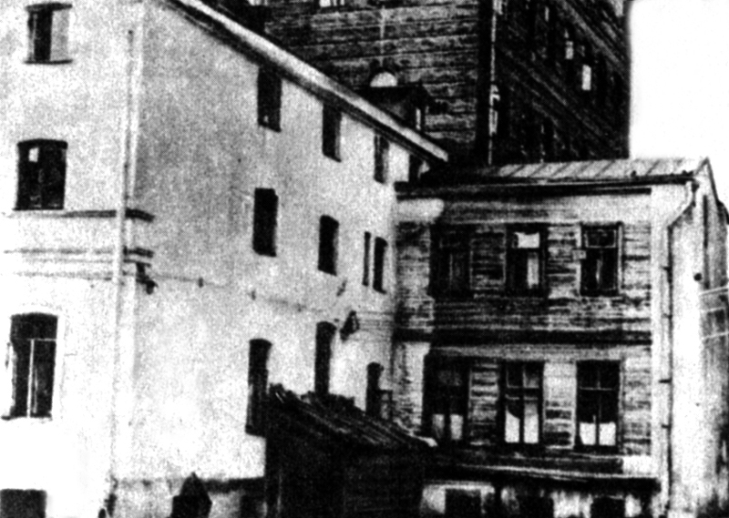
Годы Гражданской войны оказались для Цветаевой очень тяжелыми. Сергей Эфрон служил в рядах Белой армии. Марина жила в Москве, в Борисоглебском переулке. В эти годы появился цикл стихов «Лебединый стан», проникнутый сочувствием к белому движению.
Дом в Борисоглебском переулке, 6, в котором жила М.Цветаева
с 1914 по 1922 год
Белая гвардия - путь твой высок.
Черному дулу – пуля в висок.

Slide 25
Через всю жизнь Марина Цветаева пронесла любовь к Родине, русскому слову, к русской истории.
«Генералам 1812»
Вы, чьи широкие шинели
Напоминали паруса,
Чьи шпоры весело звенели
И голоса.
И чьи глаза, как бриллианты,
На сердце вырезали след-
Очаровательные франты
Минувших лет.
Одним ожесточеньем воли
Вы брали сердце и скалу,-
Цари на каждом бранном поле
И на балу.
Вас охраняла длань Господня
И сердце матери. Вчера –
Малютки- мальчики, сегодня –
Офицера.
Вам все вершины были малы
И мягок- самый черствый хлеб,
О молодые генералы
Своих судеб!

Slide 26
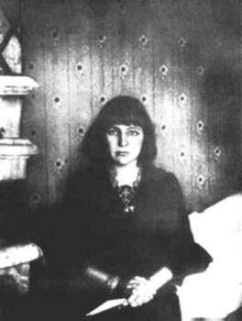
«Жизнь, где мы так мало можем…»,- писала Цветаева. Как ни удивительно, никогда еще не писала она так вдохновенно, напряженно и разнообразно. Но голос поэта резко изменился. Из ее стихов навсегда ушли прозрачность, легкость, певучая мелодика, искрящаяся жизнью и задором.
Пригвождена к позорному столбу
Славянской совести старинной,
С змеею в сердце и с клеймом на лбу,
Я утверждаю, что- невинна.
Я утверждаю, что во мне покой
Причастницы перед причастьем.
Что не моя вина, что я с рукой
По площадям стою- за счастьем.
Пересмотрите все мое добро,
Скажите- или я ослепла?
Где золото мое? Где серебро?
В моей руке- лишь горстка пепла!
И это все, что лестью и мольбой
Я выпросила у счастливых.
И это все, что я возьму с собой
В край целований молчаливых.

Slide 27
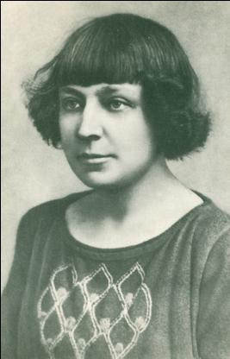
Белый офицер Сергей Эфрон стал эмигрантом. Отныне он превратился для Марины в мечту, в прекрасного «белого лебедя», героического и обреченного. Марина делает решительный шаг: в 1922 году едет к мужу, взваливая на свои хрупкие плечи непомерную ношу русской беженки. Так началась ее 17-летняя Одиссея за рубежом.
В Чехии Цветаевой удалось издать несколько книг: «Разлука», «Психея», «Ремесло» - это был своего рода пик, после которого наступил резкий спад – не в смысле творчества, а в отношении изданий. Судьба, давшая передышку, снова замкнула ее выход к читателю.
Марина Цветаева в 1924-м году

Slide 28
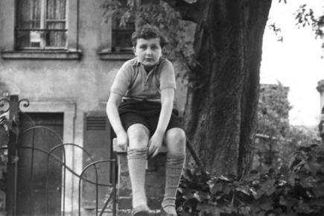
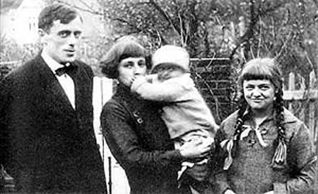
В 1925 году после рождения сына Георгия семья перебралась в Париж.
Мур (Георгий Сергеевич Эфрон),
сын Марины Цветаевой . Париж, 1930-е.
М.И. Цветаева с мужем и детьми, 1925 г.

Slide 29
И, наконец, Франция…Здесь Цветаева прожила 13,5 лет. В эмиграции поэтесса не прижилась.
Тоска по родине! Давно
Разоблачённая морока
Мне совершенно всё равно –
Где совершенно одинокой
Быть, по каким камням домой
Брести с кошёлкою базарной
В дом, и не знающий, что мой,
Как госпиталь или казарма.
Всяк дом мне чужд, всяк храм
мне пуст,
И всё - равно, и всё - едино.
Но если по дороге - куст
Встаёт, особенно - рябина…

Slide 30
Большинство из созданного Цветаевой в эмиграции осталось неопубликованным. В 1928 в Париже выходит последний прижизненный сборник поэтессы — «После России», включивший в себя стихотворения 1922—1925 годов.
Позднее Цветаева пишет об этом так:
«Моя неудача в эмиграции — в том, что я не эмигрант, что я по духу, то есть по воздуху и по размаху — там, туда, оттуда…».
Ей не могли простить то, что она по -прежнему не примыкала ни к каким течениям, то, что восторженно приветствовала приехавшего в Париж Маяковского… «Некому прочесть, некого спросить, не с кем порадоваться…», «одна всю жизнь, без книг, без читателей, без друзей…»

Slide 31
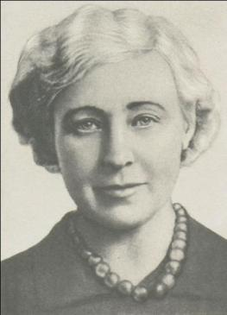
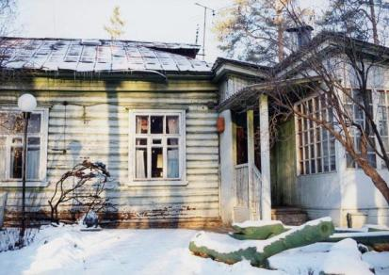
15 марта 1937 г. выехала в Москву Ариадна, первой из семьи получив возможность вернуться на родину. 10 октября того же года из Франции бежал Эфрон, оказавшись замешанным в заказном политическом убийстве.
В 1939 году Цветаева вернулась в СССР вслед за мужем и дочерью. По приезде жила на даче НКВД в Болшево (ныне Музей-квартира М. И. Цветаевой в Болшево).
Дом-музей Цветаевой в Болшево, город Королёв
М.И. Цветаева, Франция, 1939 г. Фото на паспорт перед возвращением на Родину

Slide 32
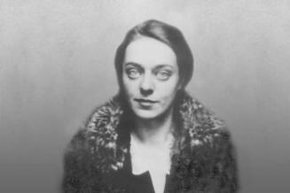
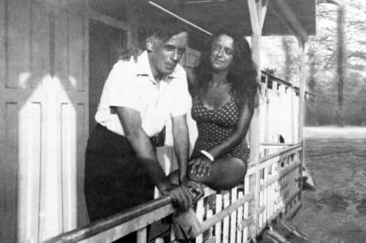
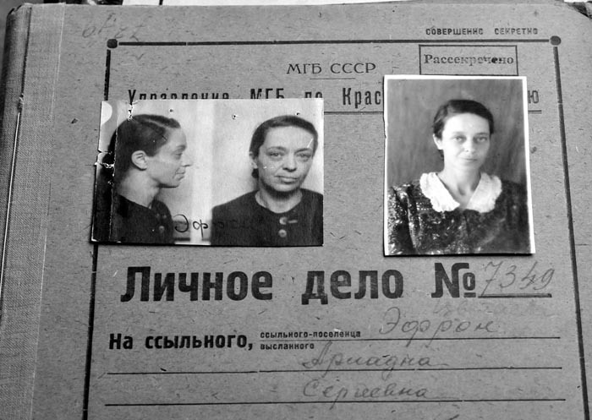
27 августа была арестована дочь Ариадна, 10 октября — Эфрон. В августе 1941 года Сергей Яковлевич был расстрелян; Ариадна после пятнадцати лет репрессий реабилитирована в 1955 году.
В этот период Цветаева практически не писала стихов, занимаясь переводами.
Сергей Эфрон с дочерью Ариадной (Алей), 1930-е

Slide 33
«Я постепенно утрачиваю чувство реальности: меня - все меньше и меньше… Никто не видит, не знает, что я год ищу глазами – крюк… Я год примеряю смерть. Все уродливо и страшно… Я не хочу умереть. Я хочу не быть…»
Знаю, умру на заре! На которой из двух,
Вместе с которой из двух- не решить по заказу!
Ах, если б можно, чтоб дважды мой факел потух!
Чтоб на вечерней заре и на утренней сразу!
Пляшущим шагом прошла по земле!- Неба дочь!
С полным передником роз!- Ни ростка не наруша!
Знаю, умру на заре!- Ястребиную ночь!
Бог не пошлет по мою лебединую душу!
Нежной рукой отведя
нецелованный крест,
В щедрое небо рванусь
за последним приветом.
Прорезь зари- и ответной
улыбки прорез…
-Я и в предсмертной икоте
останусь поэтом!

Slide 34
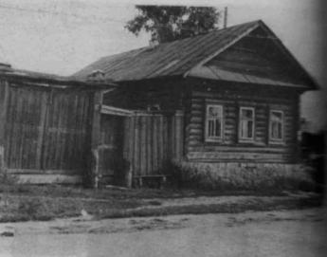
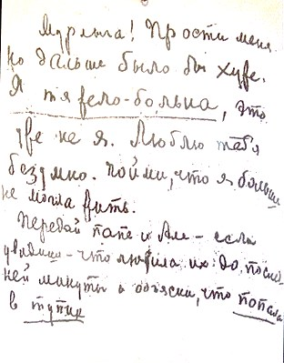
31 августа 1941 года Марина Цветаева покончила жизнь самоубийством, повесилась в доме, куда вместе с сыном была определена на постой. Она оставила три предсмертные записки: тем, кто будет её хоронить («эвакуированным», Асеевым и сыну).
Дом, где покончила с собой М.И. Цветаева
Посмертная записка сыну

Slide 35
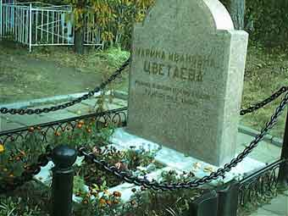
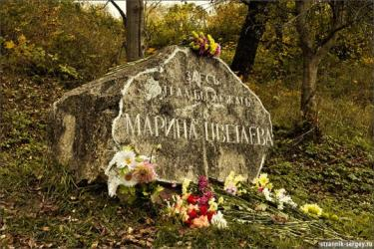
Марина Цветаева похоронена 2 сентября 1941 года на Петропавловском кладбище в г. Елабуге. Точное расположение её могилы неизвестно.
На высоком берегу Оки, в её любимом городе Таруса согласно воле Цветаевой установлен камень (тарусский доломит) с надписью «Здесь хотела бы лежать Марина Цветаева».

Slide 36
Если душа родилась крылатой -
Что ей хоромы - и что ей хаты!
Что Чингиз хан ей и что – Орда !
Два на миру у меня врага,
Два на миру у меня врага,
Два близнеца, неразрывно-слитых:
Голод голодных – и сытость сытых!
18 августа 1918г.

Slide 37
Поэзия Цветаевой требует встречной работы мысли. Но стихи ее узнаешь безошибочно: по особым, неповторимым ритмам, необщей интонации. Поэтесса безоглядно ломала инерцию старых, привычных для слуха ритмов. Ее ритмика все время настораживает внимание. Это – как «физическое сердцебиение»…
Точно гору несла в подоле-
Всего тела боль!
Я любовь узнаю по боли
Всего тела вдоль.
Точно поле во мне разъяли
Для любой грозы.
Я любовь узнаю по дали
Всех и вся вблизи.
Точно нору во мне прорыли
До основ, где смоль.
Я любовь узнаю по жиле, всего тела вдоль
Стонущей. Сквозняком как гривой
Овеваясь гунн:
Я любовь узнаю по срыву
Самых верных струн
Горловых,- горловых ущелий
Ржавь, живая соль.
Я любовь узнаю по щели,
Нет! – по трели
Всего тела вдоль!

Slide 38
Цветаева- поэт трагического мироощущения. Цветаева говорила, что родилась «мимо времени».
Она ни вписывалась ни в одну культуру. Дисгармония с миром.
Система взглядов Цветаевой- «философия дискомфорта» – И. Бродский.
Единственный дом – «ее Москва»
Лирич. сюжет всегда разворачивается в наст. времени, даже если это воспоминания.
В будущем ничего определенного, только- смерть
«Я совсем не верю в существование бога и загробной жизни. Отсюда- безнадежность, ужас старости и смерти. Полная неспособность молиться и покоряться. Безумная любовь к жизни, судорожная, лихорадочная жажда жить»

Slide 39
Стихи Цветаевой – это в большинстве своем диалог с любимыми, родными, близкими, друзьями, учителями.
Среди них – А.С. Пушкин. Ему в своем творчестве она отводит особую роль.
(Ее привлекает мысли о бунтарской личности, о свободе творчества)
Близость с поэтами-символистами( преклоняется перед А. Блоком) – привлекают таинство поэтического мира, настроение безысходности, музыкальность стиха.
Земные чувства, открытость поэзии сближает ее с акмеистами. (Ее увлеченность поэзией А. Ахматовой, ей посвятила цикл стихов. Близки тонким психологизмом, лиризмом, глубиной чувств, яркими детальными сравнениями).
Знакомство с В. Маяковским. Она покорена силой и новизной его стихов. Мужской, взрывной стих становится главным в ее стиле

Slide 40
Лирическая героиня Цветаевой – женщина гордая, сильная, решительная, любящая, верная, своевольная. Она способна на дружбу и любовь.
В образе лирической героини раскрывается личность автора. «Стихи- мой дневник», - писала Цветаева. А дневнику доверяют сокровенные мысли, тайны, мечты надежды.
Темы: любви, дружбы, назначении поэта, Родины, странничества.
Сила ее стихов – не в зрительных образах, а в потоке все время меняющихся, гибких ритмов. Ее стихи мелодичны, задушевны, чарующи, им свойственен тонкий психологизм

Slide 41
К вам всем, что мне
Ни в чем не знавшей меры,
Чужие и свои.
Я обращаюсь с требованьем веры
И с просьбой о любви.

